Slide 1
Multimedia
Sonidos, videos e Imágenes
Laura Iglesias Fernández

Slide 2
SONIDO Media Player y Sound Pool
Los formatos de audio admitidos por Android son:
• WAV (PCM sin compresión)
• AAC (Formato Apple e iPod , sin protección)
• MP3 (MPEG-3)
• WMA (Windows media audio)
• AMR (Speech codec)
• OGG (Ogg Vorbis)
• MIDI (Instrumentos)
Recordar que el emulador de Android dificulta bastante el trabajar con sonidos, y sólo en un dispositivo real se puede apreciar el funcionamiento de nuestros sonidos.
Lo primero que hay que hacer es una carpeta en res llamada raw e introducir los sonidos en ella.

Slide 3
Sound Pool
Reproduce pequeñas pistas de audio.
Con esta clase podemos repetir la reproducción de sonidos y hasta reproducir múltiples sonidos de manera simultánea.
Los archivos de sonido que quieras reproducir no deben sobrepasar 1 MB de tamaño.
private SoundPool sndPool;
sndPool = new SoundPool(16, AudioManager.STREAM_MUSIC, 100);
100 % volumen del sonido
int | STREAM_MUSIC | The audio stream for music playback El flujo de audio para la reproducción de música
this.setVolumeControlStream(AudioManager.STREAM_MUSIC);
Para que el botón del volumen en nuestro dispositivo funcione

Slide 4
Media Player
Esta clase será usada para reproducir archivos de audio largos.
private MediaPlayer mp;
mp = MediaPlayer.create(this, R.raw.fragel);
Recurso
Importante: nombre de la canción sin mayúsculas, ni números
Métodos más utilizados:
start() → comenzar
stop() →parar
prepare() y start()→volver a reproducirlo
pause() y start() → para ponerlo en pausa y reanudarlo.
Reproducirlo desde un fichero
MediaPlayer mp = new MediaPlayer();
mp.setDataSource(RUTA_AL_FICHERO);
mp.prepare();
mp.start();
En este caso el método prepare() equivale al método create()

Slide 5
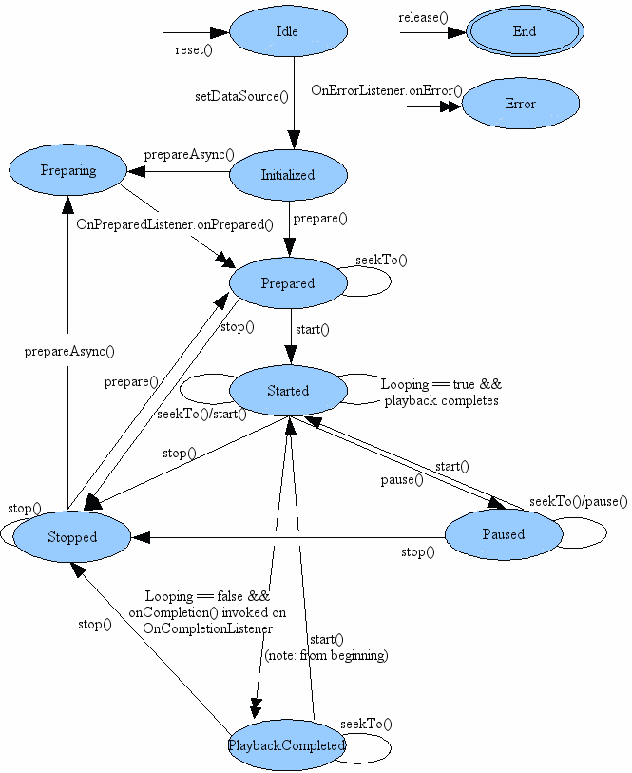
Esquema de los estados de la clase:

Slide 6
Video
Reproduciremos un vídeo almacenado en nuestra aplicación.
3GPP (.3gp)
MPEG-4 (.mp4)
MPEG-TS (.ts, AAC audio only, not seekable, Android 3.0+)
WebM (.webm)
Matroska (.mkv, Android 4.0+)
Es muy común visualizar un vídeo corto con la marca o nombre de la empresa al encender nuestras aplicaciones.
Inicializar
el VideoView
private VideoView video;
video = (VideoView) findViewById(R.id.videoView1);
Uri path = Uri.parse("android.resource://com.laura.video/" + R.raw.chip);
Paquete de la actividad
Recurso
Para que comience el video
video.setVideoURI(path);
video.start();

Slide 7
Para que salgan los controles del video
cuando haces click en el video
MediaController mc = new MediaController(this);
video.setMediaController(mc);
Para que el video salga en pantalla completa
Ocultar las barras de estado.
Podemos ocultarlas desde el código de la actividad o
añadiendo unos atributos en el AndroidManifest.xml.
android:screenOrientation="portrait"
android:theme="@android:style/Theme.NoTitleBar.Fullscreen"

Slide 8
Imágenes
Ir a la galería de fotos
En el setOnClickListener del botón lanzamos la galería de imágenes del dispositivo
Para que habrá la actividad
Intent intenGaleria = new Intent(Intent.ACTION_VIEW, android.provider.MediaStore.Images.Media.EXTERNAL_CONTENT_URI);
startActivity(intenGaleria);
Para que vaya a la galería
Iniciar intentGaleria

Slide 9
Ir a la cámara de fotos
En el setOnClickListener del botón lanzamos la cámara de fotos del dispositivo
Intent camaraIntent = new Intent(android.provider.MediaStore.ACTION_IMAGE_CAPTURE);
startActivity(camaraIntent);
Para que vaya a la cámara
Iniciar camaraIntent

